Slide 1

Прокачай свой мозг

Slide 2
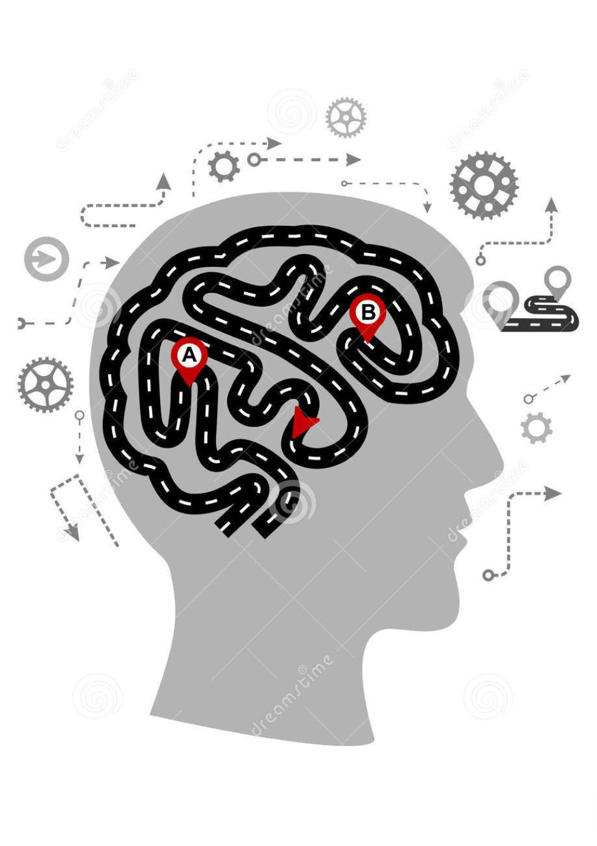

Актуальность
Умение удерживать в памяти огромное количество информации, быстро переключаться между задачами на сегодняшний день является чрезвычайно важным в условиях активного развития информационных технологий.
Особенно остро эта проблема затрагивает именно молодежь, среди которой распространено ухудшение концентрации внимания, запоминания, так как данная группа населения является активным пользователем средств информационных технологий (сети Интернет, гаджетов)

Slide 3

Актуальность
В связи с интеллектуальной нагрузкой, которая ложится на плечи школьников и студентов (экзамены, ЕГЭ и т.д.) очевидна необходимость профилактики перенапряжения нервной системы их обучение мнемотехникам, техникам скорочтения, облегчающим процесс обучения как со стороны студента/школьника, так и педагога.
При проведении диагностических исследований выявлено, что у современных учащихся в условиях информационно-коммуникационного развития достаточно высоко развита кратковременная память, в связи с чем доминирует запоминание информации на незначительный промежуток времени, причем как учебной, так и неформальной.

Slide 4
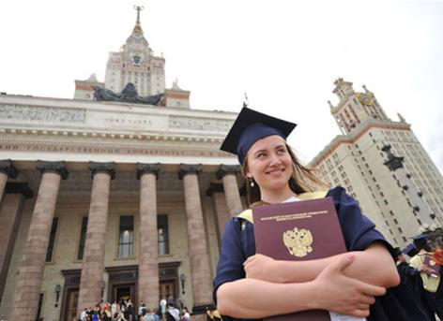
Актуальность
Приоритетом развития Санкт-Петербурга, согласно “Стратегии социально-экономического развития Санкт-Петербурга до 2035 года”, является развитие инновационно-технологической деятельности, характеризующейся постоянным развитием человеческого капитала, внедрением инноваций и передовых технологий во все сферы жизнедеятельности.
“Концепция долгосрочного социально-экономического развития Российской Федерации на период до 2020 года” предполагает повышение конкурентоспособности кадрового потенциала страны, поэтому вместе с техническим прогрессом растут и требования к будущим соискателям, то есть сегодняшним школьникам и студентам.
Каждому профессионалу (и стремящемуся таковому быть) важно овладеть способностями к поиску, обработке и сохранению информации с последующей возможностью ее использования для решения профессионально-практических задач.

Slide 5
Цель
Совершенствование когнитивных способностей школьников средних и старших классов, а также студентов, с целью адаптации к современным высоким требованиям учебной деятельности в условиях постоянного технического прогресса к 31 мая 2021 года.

Slide 6

Задачи
Создание команды посредством привлечения студентов и педагогов, специализирующихся в области медицины (Волонтеры-медики), психологии, IT технологий.
Разработка учебно-методического плана лекций, мастер-классов, направленных на учащихся средних и высших образовательных учреждений.
Развитие партнерства между общеобразовательными и медицинскими учреждениями.
Проведение мастер-классов, тренингов специалистами, волонтерами-медиками по скорочтению, мнемотехникам и другим практикам совершенствования когнитивных способностей с учетом половозрастных и нейрофизиологических особенностей учащихся средних общеобразовательных, специализированных (дополнительного образования) и высших учебных заведений.
Организация олимпиад на базе средних образовательных учреждений, стимулирующих и мотивирующих к освоению новых навыков запоминания и скорочтения.
Привлечение специалистов в IT-сфере с целью разработки программного обеспечения, адаптированного для развития мыслительных способностей на базе разработанных и проводимых мастер-классах и уроках в средних и высших образовательных учреждениях.
Организация форума, ориентированного на обогащение опыта в совершенствовании навыков скорочтения и запоминания у молодежи.

Slide 7
Ожидаемые результаты
Планируется создание команды, состоящая из волонтеров-медиков, психологов, педагогов специалистов IT технологий, специализирующихся в данной области (50 человек)
Организация лекций, мастер-классов 3 типов с учётом половозрастных и психо-физиологических особенностей целевой аудитории.
Планируется развитие долгосрочного сотрудничества с 40 школами и 20 высшими и средними учебными заведениями города Санкт-Петербурга.
Будет проведено 700 лекций 3 типов для школьников и студентов участниками команды на базах средних и высших учебных учреждений.
Будут привлечены 15 экспертов в области психологии, социальной педагогики, нейрофизиологии, которые в дальнейшем будут приглашены для проведения 300 мастер-классов и 200 консультаций по скорочтению, мнемотехникам и другим практикам совершенствования когнитивных способностей.

Slide 8
Ожидаемые результаты
Проект позволит обучить школьников и студентов новым методам совершенствования когнитивных способностей, скорочтения, практикам снятия умственного напряжения после продолжительной учебы, а также грамотно и целесообразно проводить профилактику снижения концентрации и запоминания, что улучшит качество жизни и здоровье подрастающего поколения.
Будет проведено взаимодействие с руководством и педагогическим коллективом средних и высших учебных учреждений с целью внедрения дополнительного специализированного элективного курса по разработанной методике совершенствования когнитивных способностей, скорочтения
Будут проведены беседы в формате лекций, нацеленных на вовлечение школьников и студентов в медицинское добровольческое движение
1000 человек будет вовлечено в медицинское добровольчество

Slide 9
Ожидаемые результаты
Будет проведено 200 олимпиад на базе средних образовательных учреждений, стимулирующих и мотивирующих к освоению новых навыков запоминания и скорочтения.
Будет привлечено 30 специалистов в IT-сфере с целью разработки программного обеспечения, адаптированного для развития мыслительных способностей на базе разработанных и проводимых мастер-классах, консультаций, уроков в средних и высших образовательных учреждениях.
Планируется организация форума, ориентированного на обогащение опыта в совершенствовании навыков скорочтения и запоминания у молодежи при поддержке партнёров в области IT-технологий, СМИ, добровольческих организаций на отдельно выделенной для этого площадке, с привлечением ведущих специалистов в данной области (в том числе, иностранных).
Общий охват проекта будет составлять 3000 человек за год его реализации, а благодаря эффективной работе специалистов и волонтеров в данной деятельности мы можем увеличить целевую аудиторию проекта и способствовать его дальнейшей реализации на следующий год.

Slide 10

Спасибо за внимание!

